Slide 1

컴퓨터 네트워크
Computer Network
과제 2-1_HTTP, WireShark 실습
컴퓨터 공학과
20164091 / 송희령

Slide 2
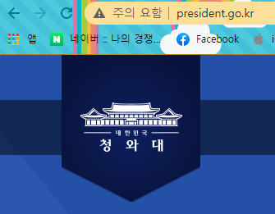
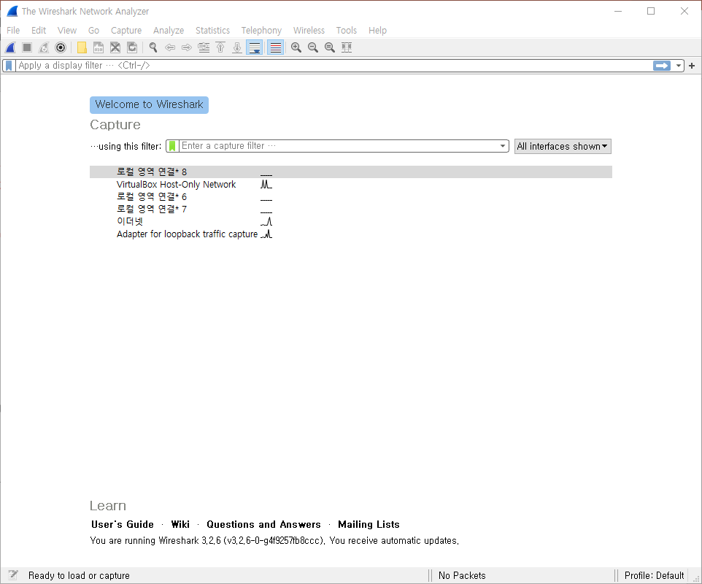
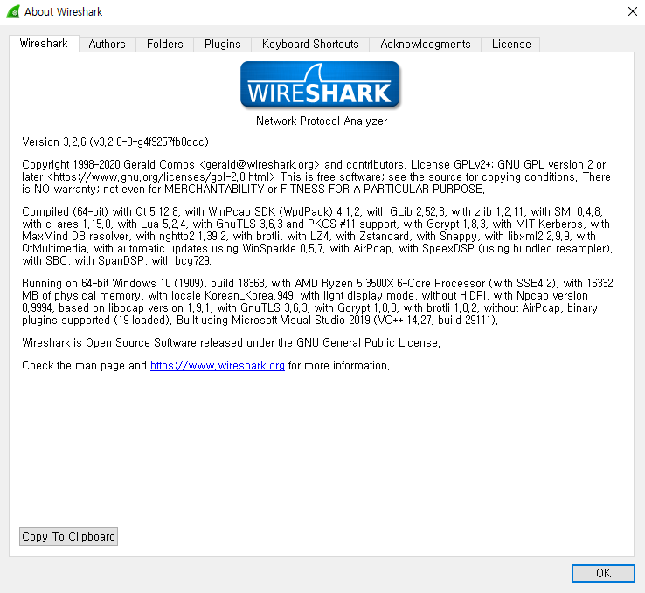
1
특정 웹사이트와 WireShark 정보
웹사이트 : http://www.president.go.kr/ (청와대)
WireShark 버전 : 3.2.6 사용 네트워크 : 이더넷

Slide 3
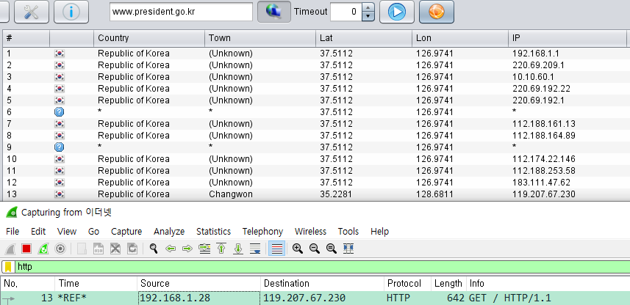
2
WireShark를 통해 HTTP 필터링
기본 상태에선 HTTP패킷말고 다양한 패킷이 오고가기 때문에 필터링을 했습니다.
청와대 주소
좀더 정교한 필터링을 위해 해당 주소의 IP를 대조해 보고 필터링을 실시하였습니다.

Slide 4
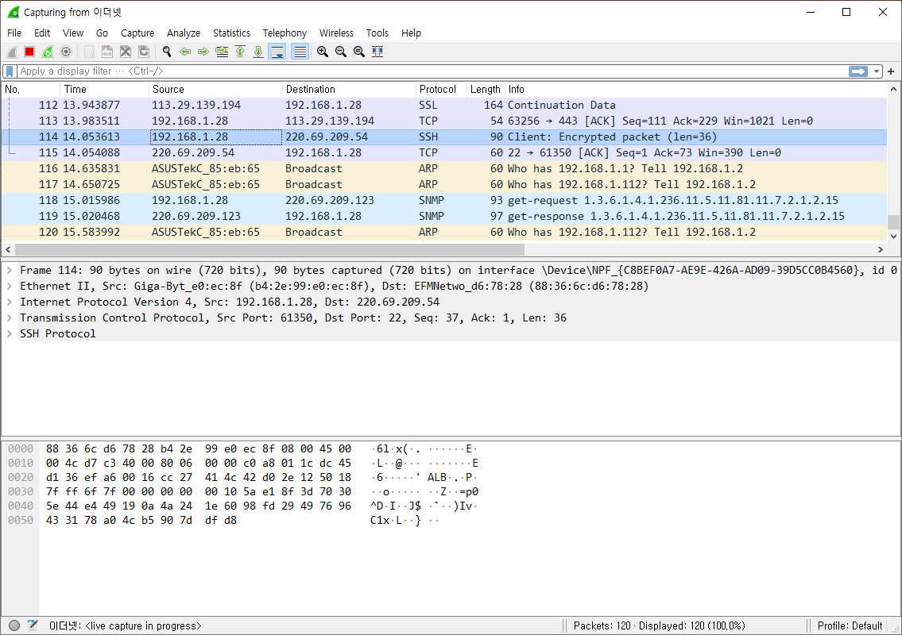
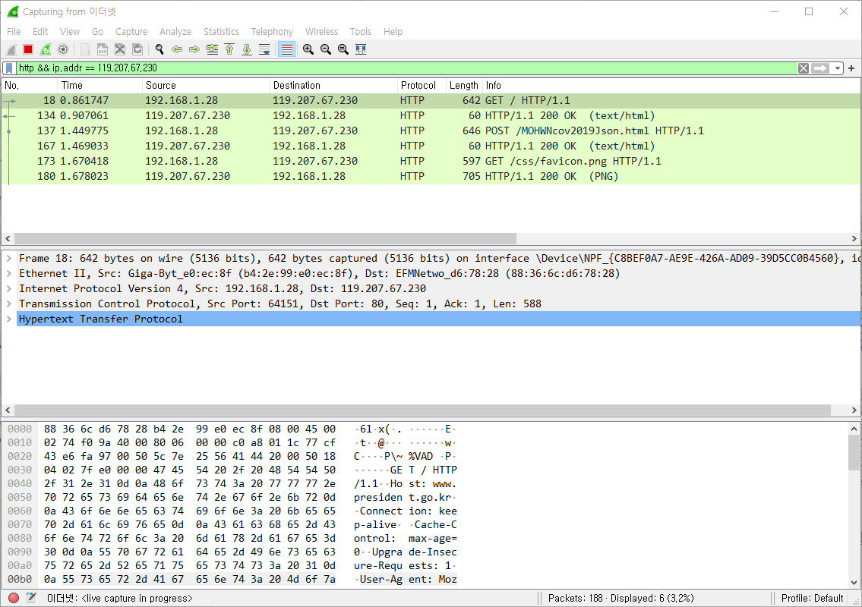
2
WireShark를 통해 HTTP 필터링
기본 상태에선 HTTP패킷말고 다양한 패킷이 오고가기 때문에 필터링을 했습니다.
-필터링 전-
필터링 전엔 여러 프로토콜(SSL, TCP, SSH, ARP, SNMP)들이
표현되는것을 볼 수 있습니다.
-필터링 후-
http 필터링 이후 http프로토콜만 검색된 것을 볼 수 있습니다.
필터링 조건 : http && ip.addr == 119.207.67.230(청와대)

Slide 5
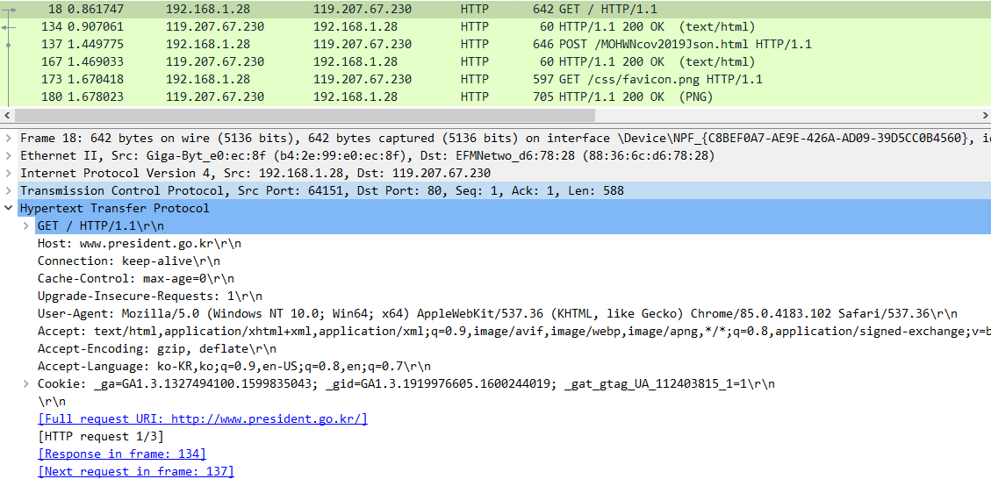
3
분석
첫번째줄 분석(요청)
HTTP 요청부분 입니다.
GET메소드와 HTTP버전을 확인할 수 있으며 호스트 주소, 연결방식등을 볼 수 있습니다.
사용자 정보를 나타냅니다. 자기 자신과 애플리케이션 유형 등 각종 정보를 제공합니다.

Slide 6
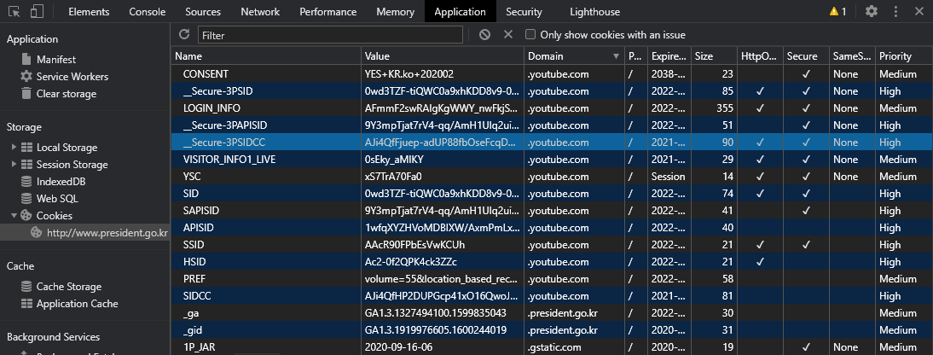
3
분석
첫번째줄 분석(요청)
쿠키 정보들 입니다.
_ga와 _gid, _gat 모두 구글 애널리틱스에서 사용하는것으로 사용자 구분과 요청률 조절을 위해 사용하는 쿠키입니다.
실제 크롬 화면에서 수집한 쿠키 정보들 입니다.

Slide 7
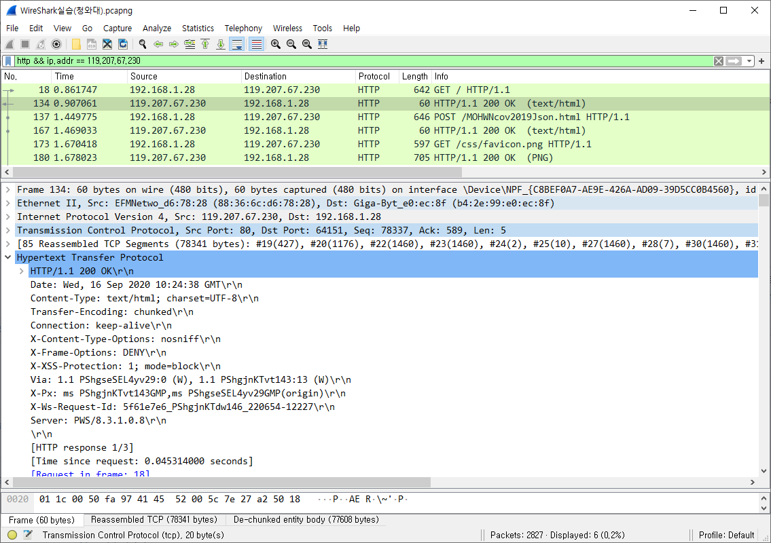
3
분석
두번째줄 분석(응답)
응답 부분의 상태와 헤더입니다.
HTTP버전과 상태코드가 있으며 응답시간, 컨텐츠 타입, 렌더링 여부, 인코딩 방식, 보안설정, 및 서버 정보를 알 수 있습니다.

Slide 8
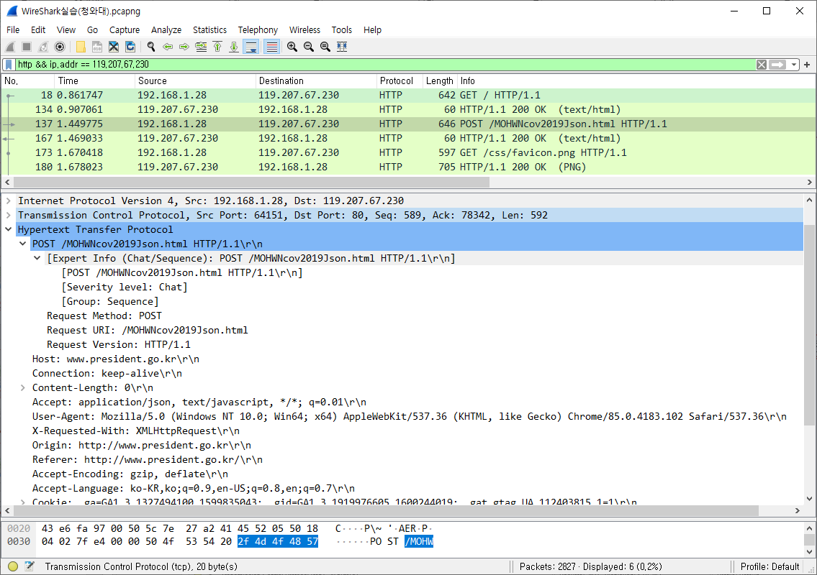
3
분석
세번째줄 분석(요청)
POST방식으로 요청한것을 확인할 수 있습니다.
요청 메소드와 주소, HTML 버전과 연결 정보를 알 수 있습니다.
해당 요청에선 Json 파일을 받도록 한 것 같습니다.

Slide 9
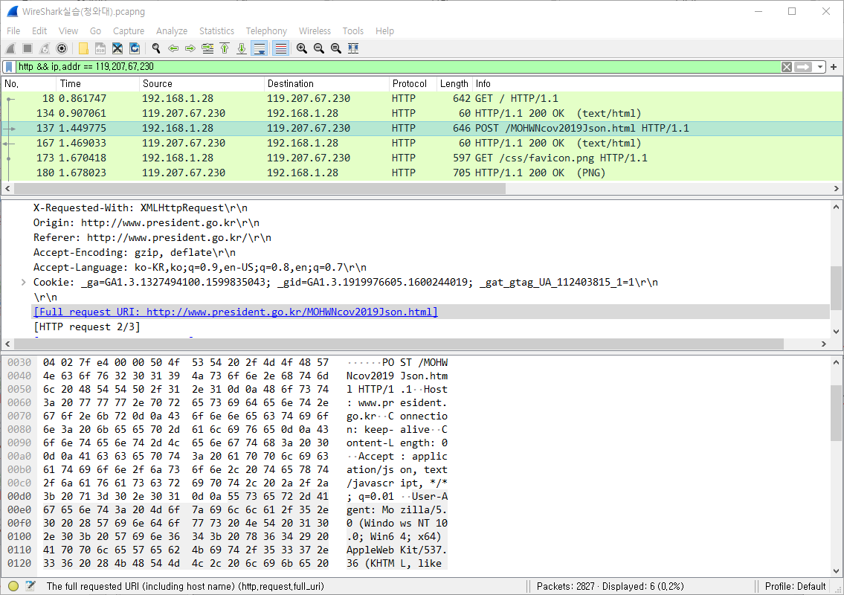
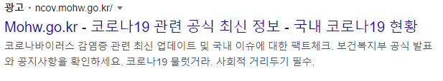
3
분석
세번째줄 분석(요청)
해당 요청 URI 입니다.
MOHW(보건복지부)의 Ncov 코로나 정보 Json을 요청하는듯 합니다.

Slide 10
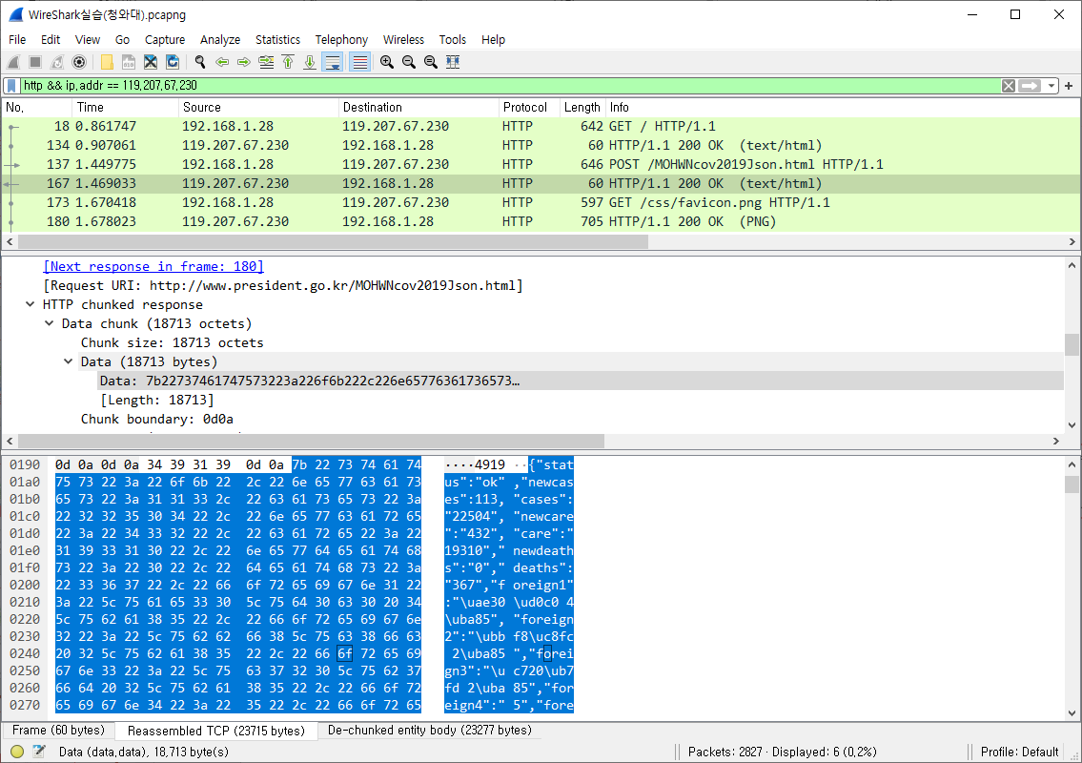
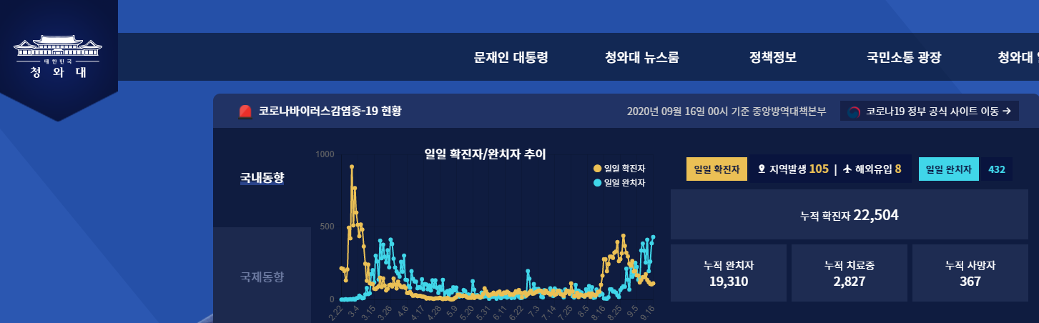
3
분석
네번째줄 분석(응답)
응답으로 받은 데이터 입니다. 데이터를 보면 json 형식의 코로나 정보(new cases, new care, new death, death 등)를 받은것을 볼 수 있습니다.

Slide 11
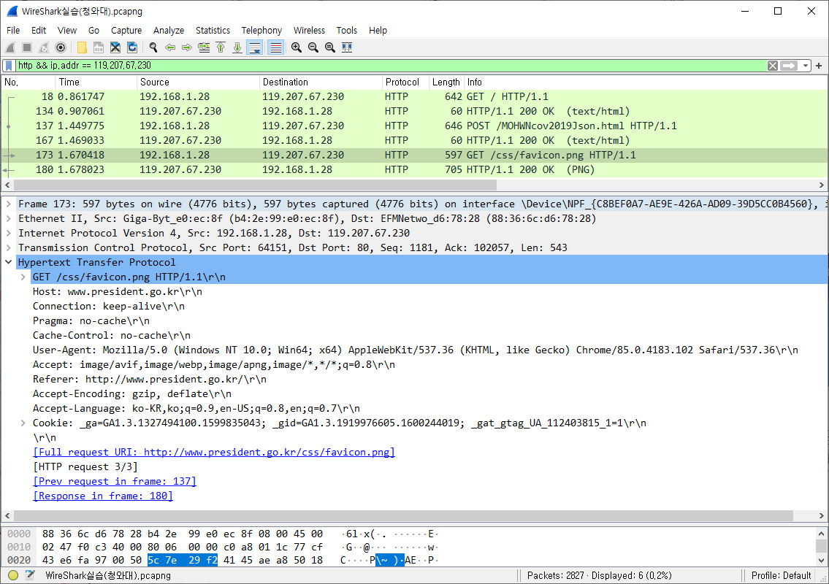
3
분석
다섯번째줄 분석(요청)
GET 메소드로 이미지 파일을 요청한 모습입니다.
기존 방식과 같이 연결 방식, 주소, 인코딩, 언어 등을 볼 수 있습니다.

Slide 12
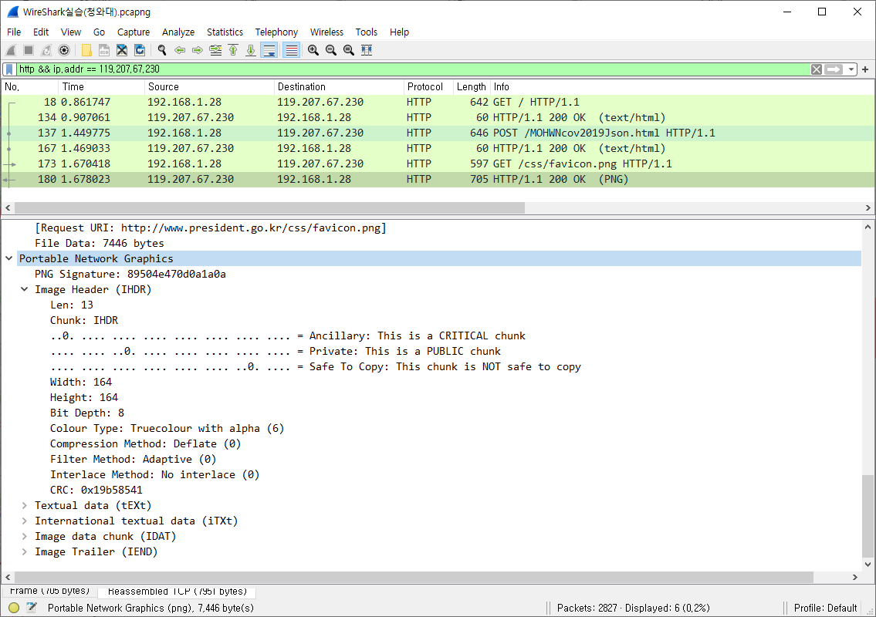
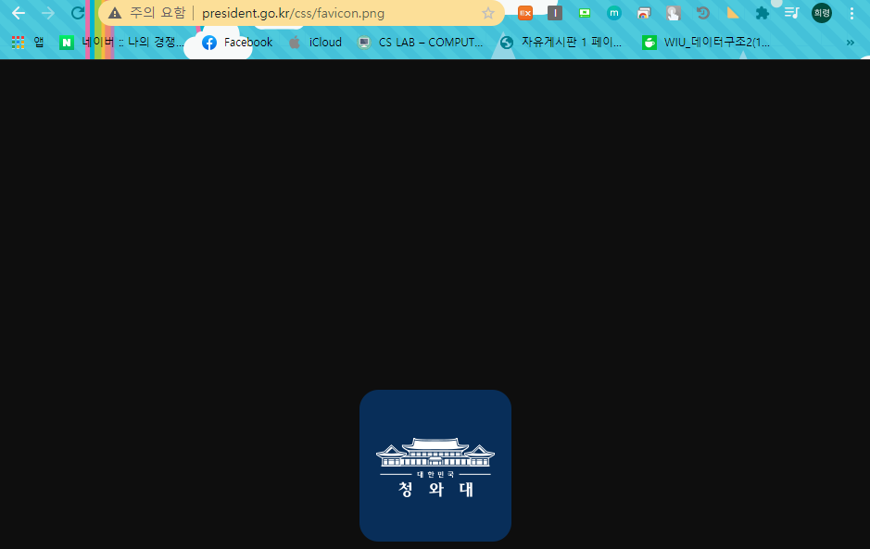
3
분석
여섯번째줄 분석(응답)
연결 방식은 전과 유사하며,
요청에 응한 이미지 정보가 들어가 있는 것을 볼 수 있습니다.

Slide 13
감사합니다
20164091 송희령

